Slide 1
Моделирование процесса полимеризации композиций ДМЭГ/бутанол, ПЭТА/бутанол и ОКМ-2/бутанол, инициируемого системой о-хинон/амин
Работу выполнил:
студент 5 курса Крайнов Илья Олегович
Работа выполнена в ИМХ РАН под руководством: к.х.н. Арсеньева М.В.
к.ф.-м.н. Полуштайцева Ю. В.

Slide 2
ЦЕЛЬ РАБОТЫ
построение математической модели фотополимеризации
ДМЭГ/бутанол, ПЭТА/бутанол, ОКМ-2/бутанол,
инициируемой системой о-хинон/амин, которая учитывает кинетику реакции фотоинициирования и диффузионные процессы
Задачи:
Построение системы дифференциальных уравнений для описания механизма фотовосстановления и полимеризации
Изучение влияния параметров (констант скоростей) на концентрацию действующих компонентов в системе
Выбор наиболее оптимального метода численного решения системы.
Оценка коэффициентов диффузии компонентов.
Учет диффузионных процессов при полимеризации.

Slide 3
Реагирующие вещества
ПЭТА

Slide 4
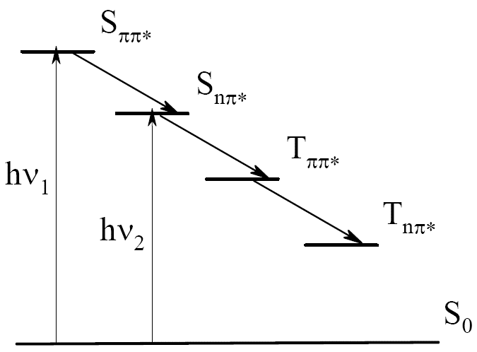
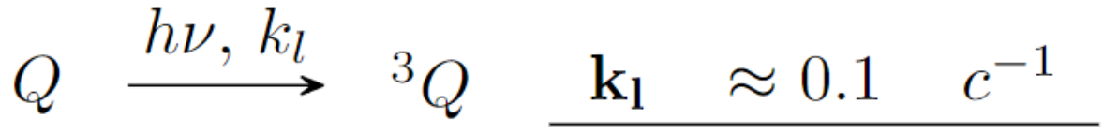
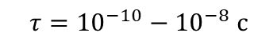
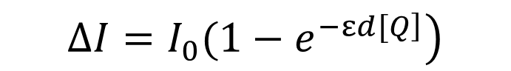
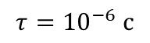
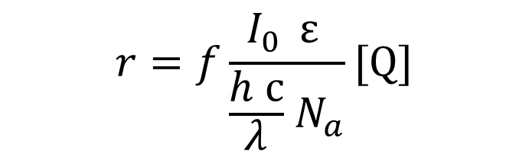
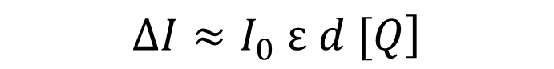
Активация хинона
Диаграмма переходов между возбужденными состояниями хинона:
Из закона Бугера-Ламберта-Бэра:
$$\left.∆I=I_{0}(1−e^{\left.−εd[Q\right]}\right)$$
$$τ={{10}^{−10}−10}^{−8} с$$
$$∆I≈I_{0} \left.ε d [Q\right]$$
Скорость реакции:
$$τ={10}^{−6} с$$
$$r=f\frac{I_{0 } ε }{\frac{h с}{λ}{ N}_{a}}[Q]$$

Slide 5
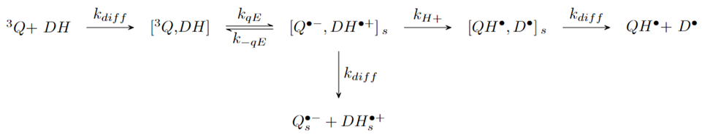
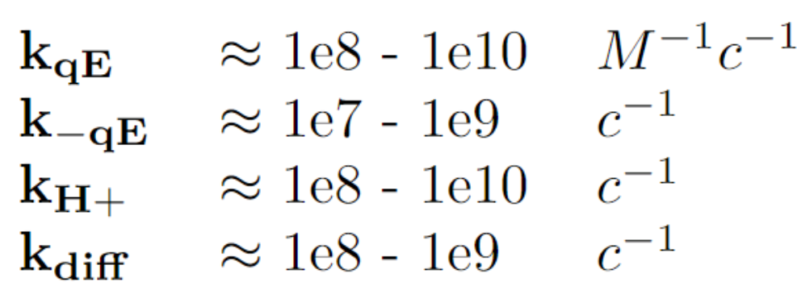
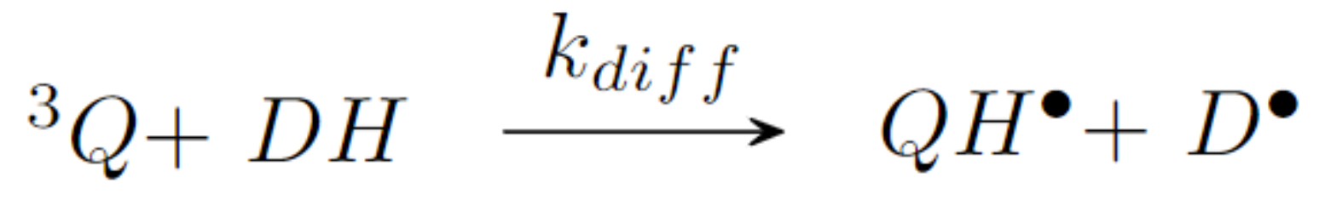
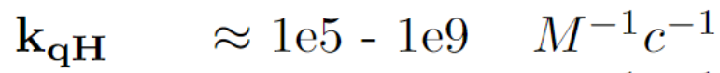
Фотовосстановление

Slide 6
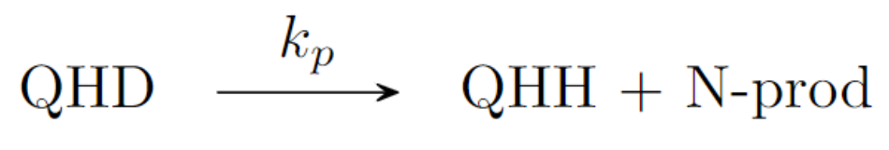
Реакции фенолэфира

Slide 7
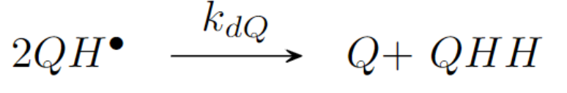
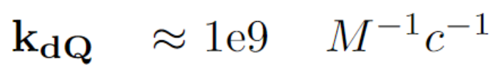
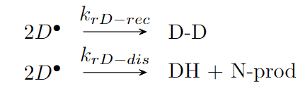
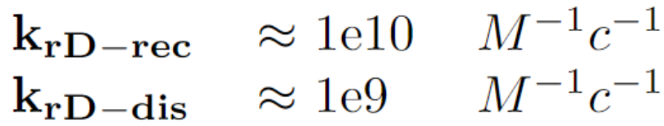
Радикальные Реакции
$$K\sim 0.5∗{10}^{6}$$

Slide 8
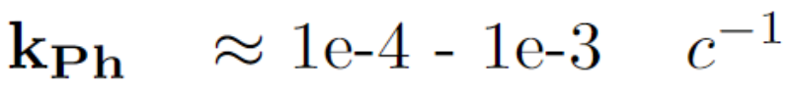
Фотодекарбонилирование

Slide 9
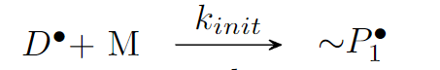
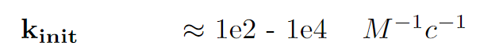
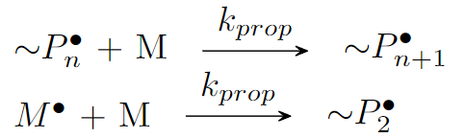
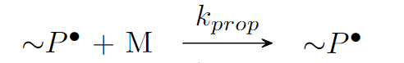
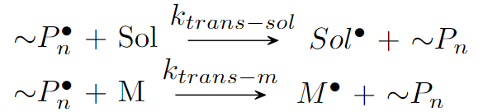
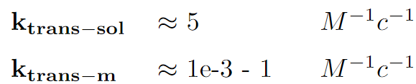
Рост и передача цепи

Slide 10
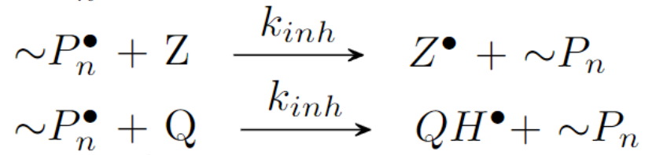
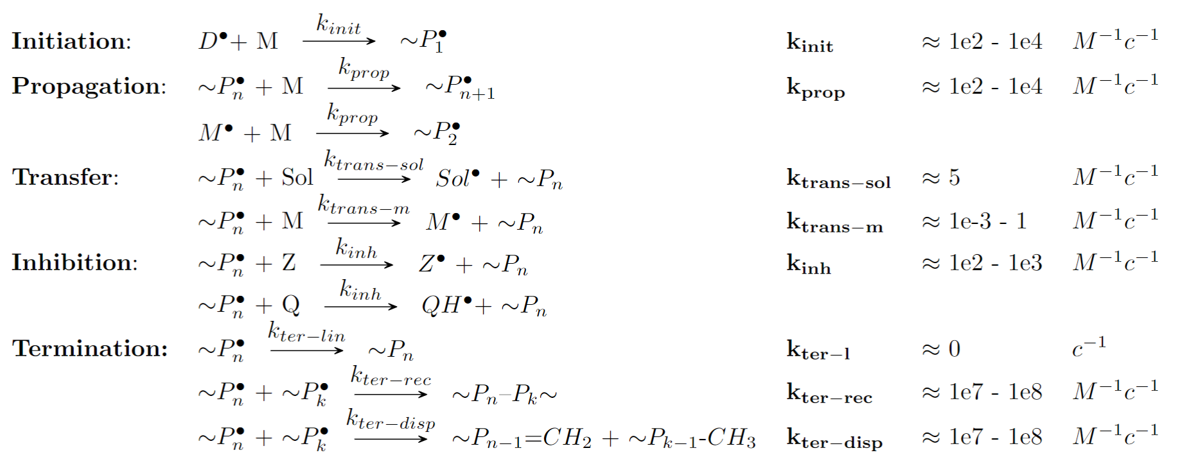
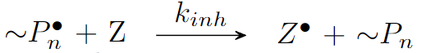
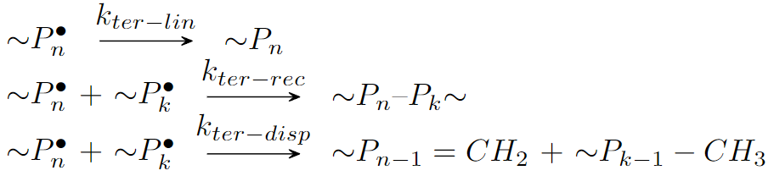
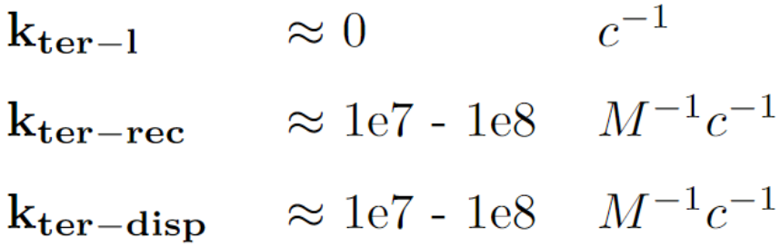
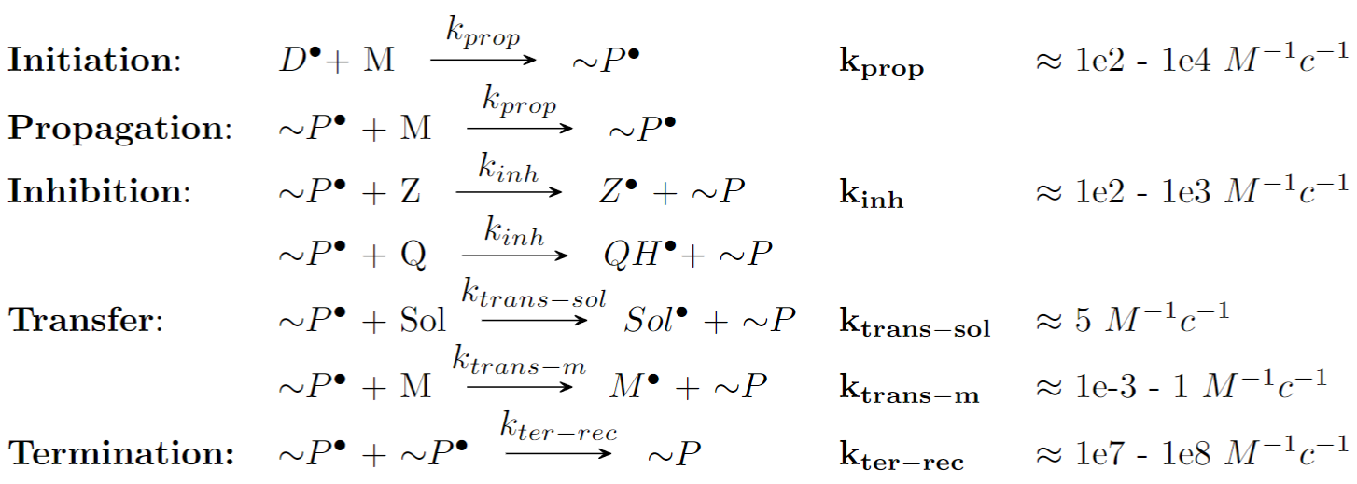
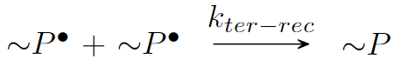
Ингибирование и обрыв
4

Slide 11
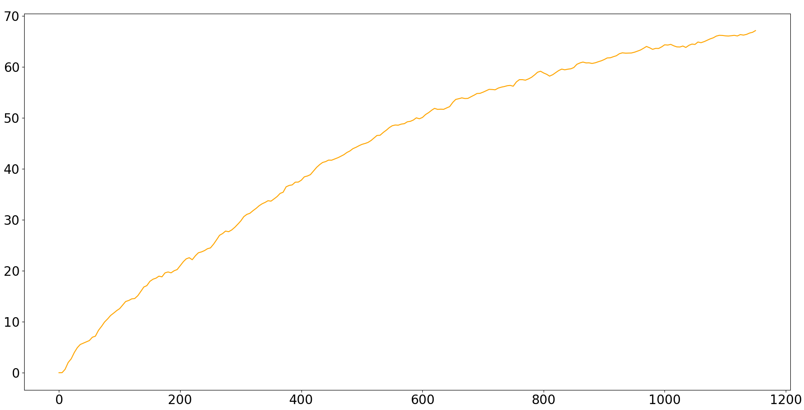
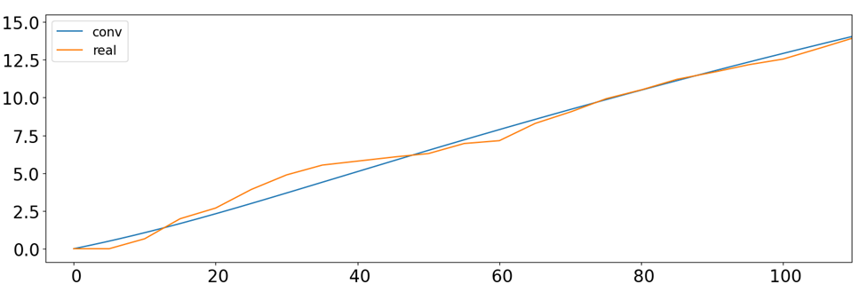
Исследование кинетики ОКМ-2
P, %
t, с
Расчет.
Эксп.
P, %
t, с

Slide 12
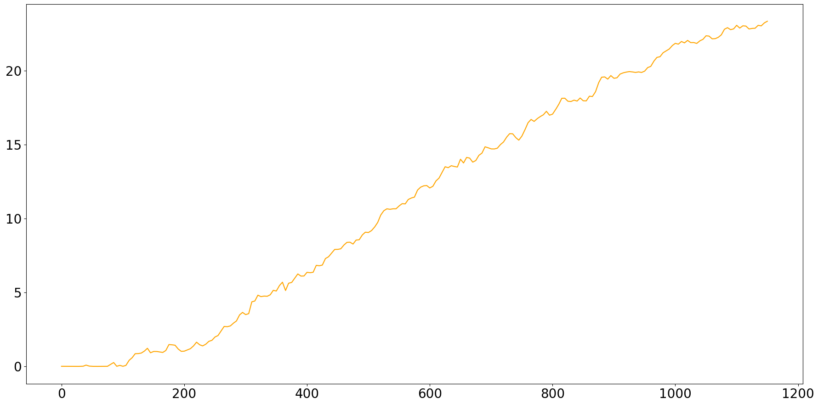
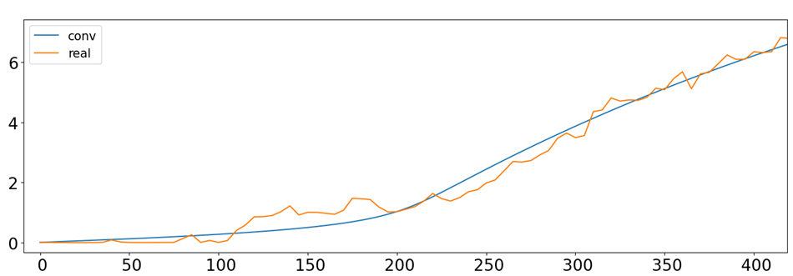
Исследование кинетики ДМЭГ
P, %
t, с
Расчет.
Эксп.
P, %
t, с

Slide 13
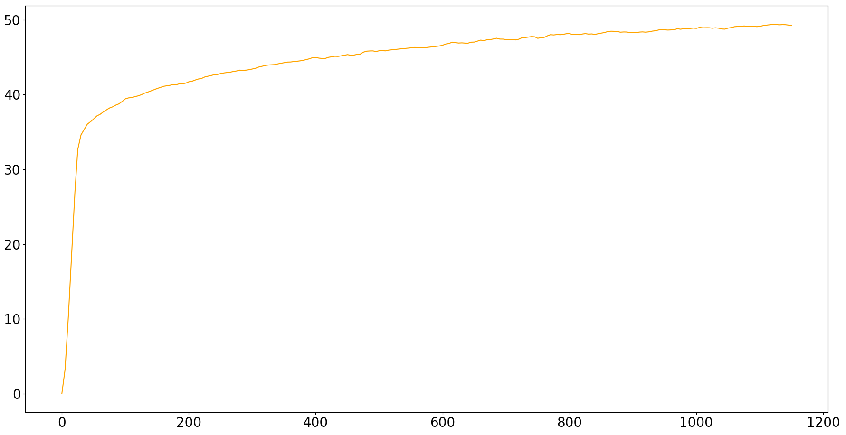
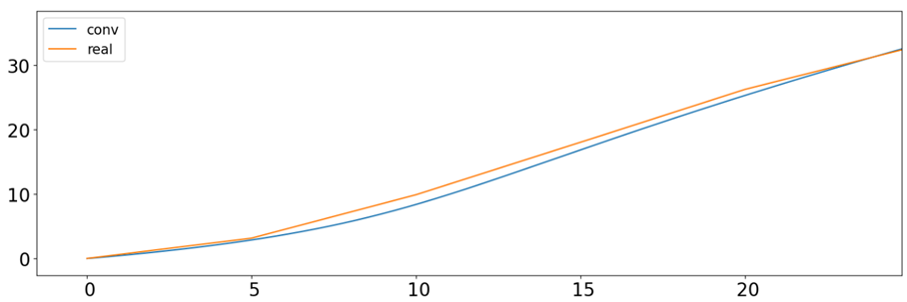
Исследование кинетики ПЭТА
P, %
t, с
Расчет.
Эксп.
P, %
t, с

Slide 14
Влияние констант скорости на кинетику
Константа | Индукционный период с |  |  | Максимальная скорость конверсии %/с
 | 0,1 | 1 | 10 | 0,1 | 1 | 10
dQ | 524.132 | 205.141 | 124.972 | 0.0073 | 0.0310 | 0.0487
diff | 205.141 | 205.141 | 205.061 | 0.0310 | 0.0310 | 0.0310
inh | 0.400 | 205.141 | 190.579 | 0.0188 | 0.0310 | 0.0355
l | 799.840 | 205.141 | 54.485 | 0.0008 | 0.0310 | 0.0373
p | 205.141 | 205.141 | 205.141 | 0.0310 | 0.0310 | 0.0310
prop | 0.400 | 205.141 | 92.409 | 0.0002 | 0.0310 | 0.5078
r | 98.250 | 205.141 | 0.640 | 0.0584 | 0.0310 | 0.0009
rD_dis | 203.380 | 205.141 | 221.622 | 0.0313 | 0.0310 | 0.0287
rD_rec | 203.380 | 205.141 | 221.622 | 0.0313 | 0.0310 | 0.0287
ter_rec | 208.261 | 205.141 | 139.214 | 0.0453 | 0.0310 | 0.0133
trans_m | 205.141 | 205.141 | 205.141 | 0.0310 | 0.0310 | 0.0311

Slide 15
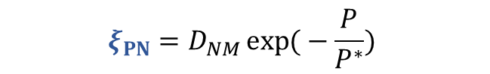
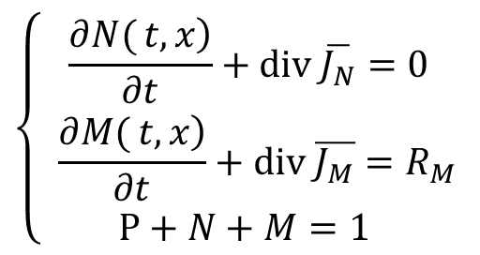
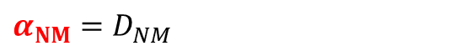
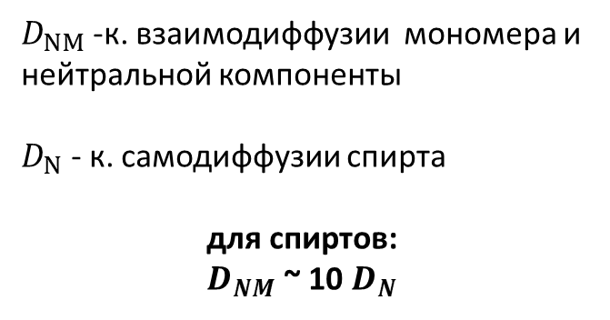
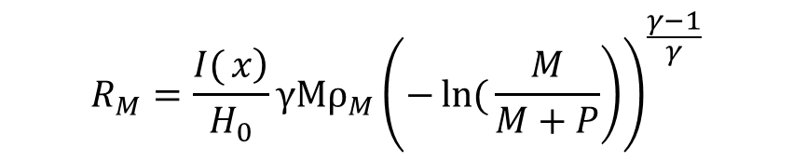
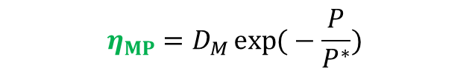
Описание диффузионной модели
$$\left\{\begin{aligned}\frac{∂\left.N{(}t,x\right)}{∂t}+div \overline{J_{N}}=0 \\ \frac{∂\left.M{(}t,x\right)}{∂t}+div \overline{J_{M}}=R_{M} \\ P+N+M=1 \end{aligned}\right.$$
$$\overline{J_{N}}=−\left(α_{NM}⁢\text{⁠}M+ξ_{PN}⁢P\right)⁢∇N+α_{NM}⁢\text{⁠}N∇M+ξ_{PN}⁢N⁢∇P$$
$$\overline{J_{M}}=−α_{NM}⁢\text{⁠}M⁢∇N+\left(−α_{NM}⁢\text{⁠}N+η_{MP}⁢P\right)⁢∇M+η_{MP}⁢M⁢∇P$$
$$α_{NM}=D_{NM}⁢$$
$$R_{M}=\frac{\left.I{(}x\right)⁢}{H_{0}}γMρ_{M}⁢{\left(−\left.\ln{(}\frac{M}{M+P}\right)\right)}^{\frac{γ−1}{γ}}$$
$$ξ_{PN}=D_{NM}\exp{(}−\frac{P}{P^{∗}})$$
$$η_{MP}=D_{M}⁢\exp{(}−\frac{P}{P^{∗}})$$
$H_{0},γ$ – определяющие, контраст композиции
$D_{NM}$-к. взаимодиффузии мономера и нейтральной компоненты
$D_{N}$ - к. самодиффузии спирта
для спиртов:
$D_{NM}$ ~ 10 $D_{N}$

Slide 16
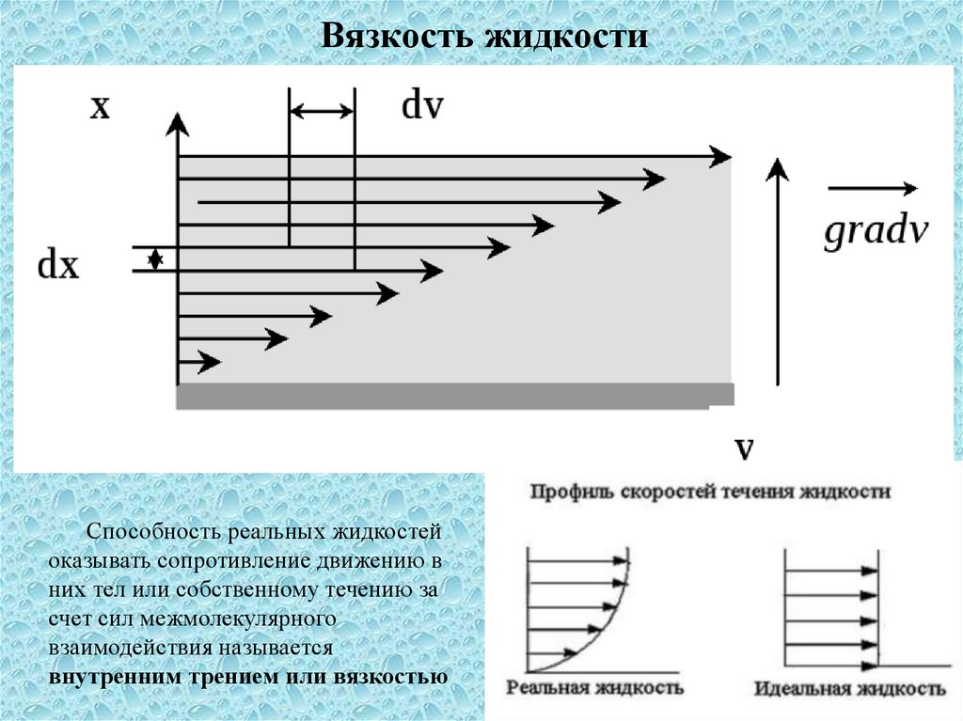
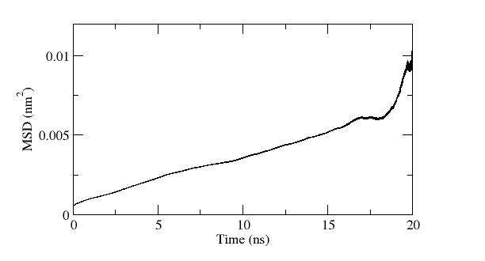
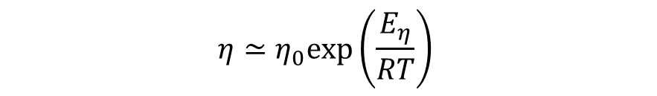
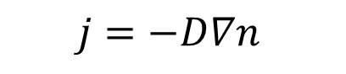
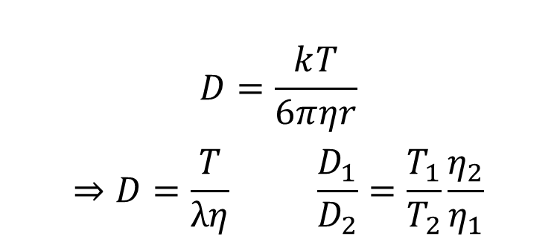
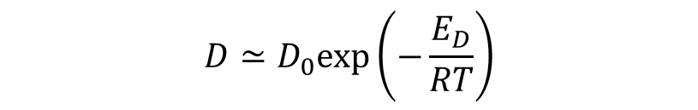
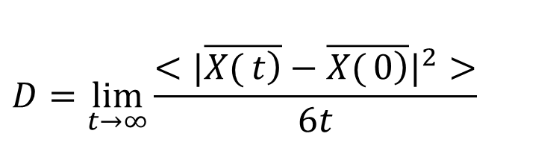
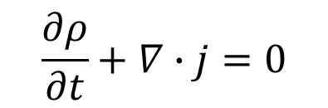

ДИФФУЗИЯ. ВЯЗКОСТЬ
Закон Ньютона:
Законы Фика:
$τ=−η\frac{{dv}_{y}}{dx}$
$$\frac{∂ρ}{∂t}+∇∙j=0$$
$$j=−D∇n$$
Уравнение Эйнштейна-Смолуховского:
$$D=\lim_{t→∞}⁢\frac{<{|\overline{\left.X{(}t\right)}−\overline{\left.X{(}0\right)}|}^{2}>}{6t}$$
Формула Стокса:
Закон Стокса:
$$D=\frac{k⁢T}{6⁢π⁢η⁢r}$$
$$⇒D=\frac{⁢T}{λ⁢η⁢} \frac{D_{1}}{D_{2}}=\frac{T_{1}}{T_{2}}\frac{η_{2}}{η_{1}}$$
Уравнение Аррениуса:
Уравнение Аррениуса:
$$D≃D_{0}⁢exp⁢\left(−\frac{E_{D}}{RT}\right)$$
$$η≃η_{0}⁢exp⁢\left(\frac{E_{η}}{RT}\right)$$

Slide 17










Нахождение вязкостей и коэффициентов диффузии
$$ρ⁢$$
$$E_{η}⁢$$
$$η_{0}⁢$$
$$E_{D}⁢$$
$$D_{0}⁢$$
$$D⁢$$
$$η≃η_{0}⁢exp⁢\left(\frac{E_{η}}{RT}\right)$$
$$D≃D_{0}⁢exp⁢\left(−\frac{E_{D}}{RT}\right)$$

Slide 18
ВЫВОДЫ
Установлены динамические вязкости и плотности систем:
ОКМ-2, PETA, DMEG – бутанол-1 при составах 0-20% по массе бутанола-1 и при температурах 15-40 ͦС;
Установлены зависимости вязкости от состава смесей и температуры;
Оценены коэффициенты диффузии при помощи молекулярной динамики;
Экспериментально показана зависимость свойства полученных полимерных материалов от коэффициента диффузии мономеров.

Slide 19
Спасибо за внимание !

Slide 20
Благодарности

Slide 21


Редукция схемы полимеризации

Slide 22


Редукция схемы фотоинициирования

Slide 23

Ошибка редукции схемы фотоинициирования
%
t, с
%
%
t, с
t, с

Slide 24

Ошибка редукции схемы полимеризации
%
%
%
t, с
t, с
t, с

Slide 25








Влияние $k_{l},$ $k_{diff},$ $k_{r},$ $k_{p}$ на конверсию
$$k_{l}$$
$$k_{r}$$
$$k_{diff}$$
$$k_{p}$$

Slide 26






Влияние$k_{dQ}$, $k_{rD−rec}$, $k_{rD−dis}$ на конверсию
$$k_{rD−dis}$$
$$k_{dQ}$$
$$k_{rD−rec}$$

Slide 27




Влияние$k_{prop}$, $k_{inh}$на конверсию
$$k_{prop}$$
$$k_{inh}$$

Slide 28






Влияние$k_{trans−sol}$, $k_{trans−m}$, $k_{ter−rec}$ на конверсию
$$k_{trans−sol}$$
$$k_{ter−rec}$$
$$k_{trans−m}$$

Slide 29




НАХОЖДЕНИЕ ВЯЗКОСТЕЙ

Slide 30








МОЛЕКУЛЯРНАЯ ДИНАМИКА
Butanol-1
DMEG
$$D=2.3∗{10}^{−10} м^{2}/с$$
$$D=9∗{10}^{−12}{ м}^{2}/с$$
OCM-2
PETA
K
$$D=1.6∗{10}^{−12} м^{2}/с$$
$$D=1.5∗{10}^{−12} м^{2}/с$$

